Slide 1
中国传统木构建筑简述
盛春楠

Slide 2
中国传统木构建筑简述
我对建筑学的理解
中国古建筑？东亚古建筑
中国营造学社
木结构
木结构的蜕变
古建筑的地域差异
我和我的朋友的作品
古建筑的复原和数字化
学习古建筑需要读哪些书？
走南闯北去看古建筑

Slide 3
我对建筑学的理解

Slide 4
设计的空间粒度
我触碰到的尺度
星球规划（What Elon Musk will do）
城市规划
某区域的规划设计、大园林的设计
建筑设计、较小的园林设计
装饰、小景观、设计
产品、家具设计

Slide 5
建筑学被各大学科瓜分？还是建筑学统领各大学科？
大数据
材料学
我触碰过的领域
计算机软件
气象学、气候学
化学、能源
人工智能
建筑学
地球物理学、行星物理学、空间物理学
计算机算法
工程力学、计算力学
地质学
人体工程学、人因
土木工程
历史、文化

Slide 6
中国古建筑？东亚古建筑

Slide 7
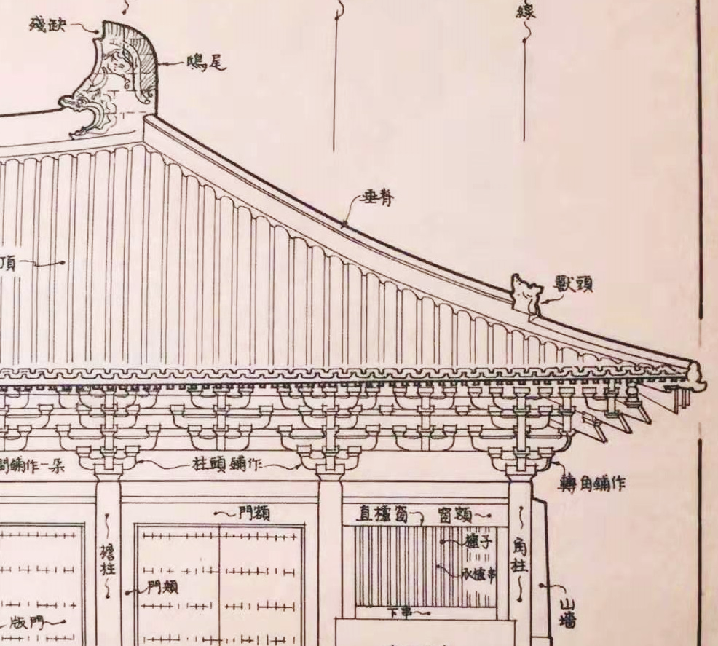
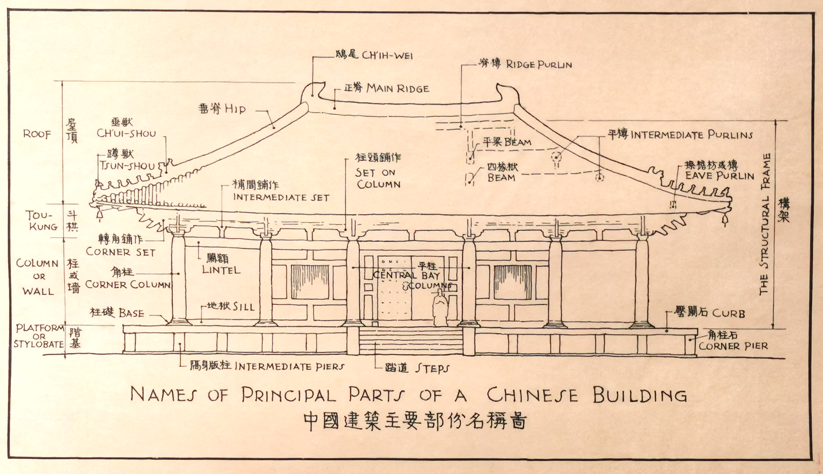
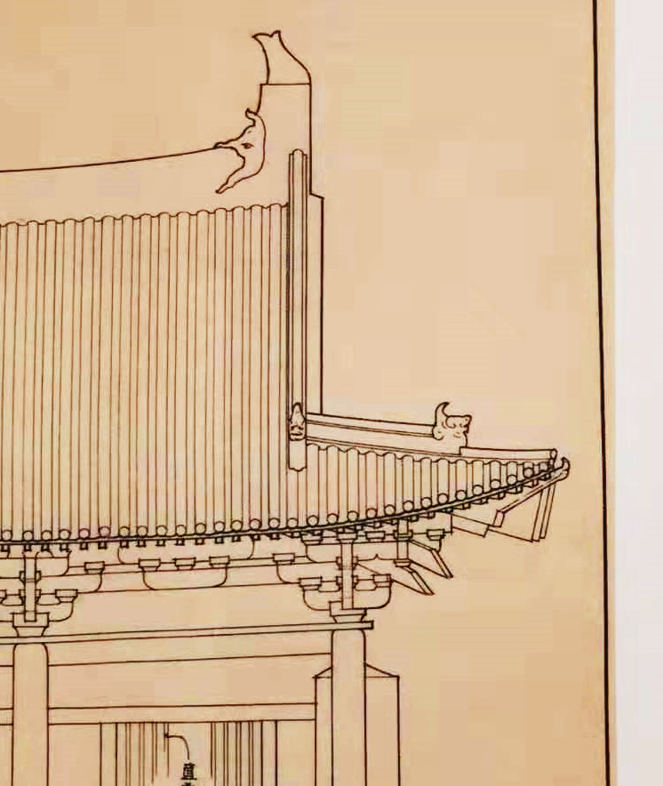
传统木构建筑的外形
庑殿
梁思成：《图像》中国建筑史
歇山
梁思成：《图像》中国建筑史
梁思成：《图像》中国建筑史

Slide 8
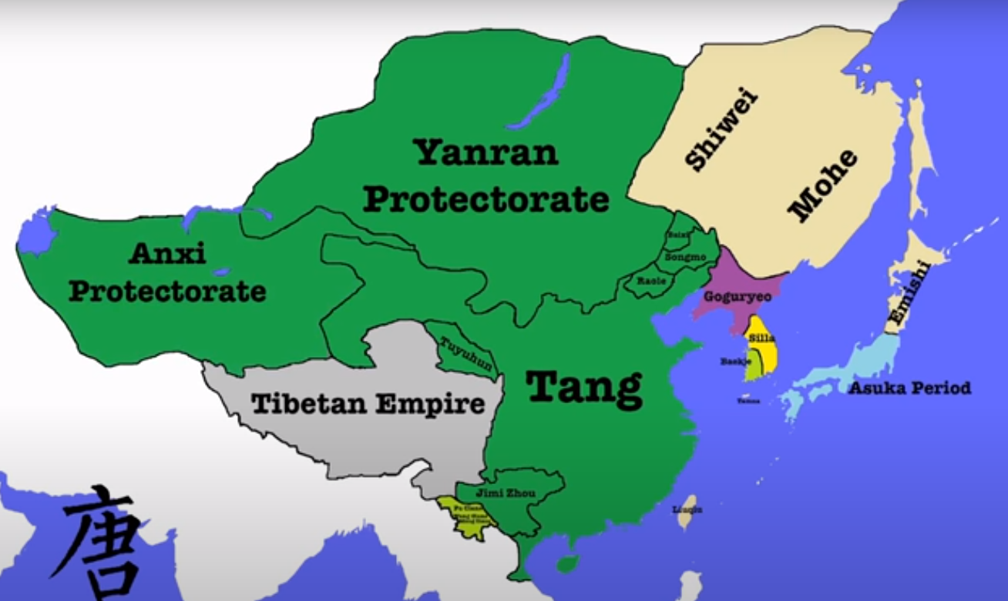
东亚传统木构建筑的两个维度
现代
民国
清朝（江户、明治）
明朝（室町）
元（镰仓）
南宋、金（镰仓）
北宋、辽（平安）
五代十国、辽（平安）
隋、唐（飞鸟、奈良）
南北朝
三国魏晋
……
时间
山西、辽宁、河北、陕西、北京、朝鲜、韩国、江苏、上海、日本、浙江、福建、广东、台湾、越南、广西、云南……
空间

Slide 9
中国营造学社

Slide 10

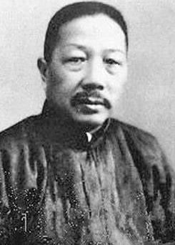
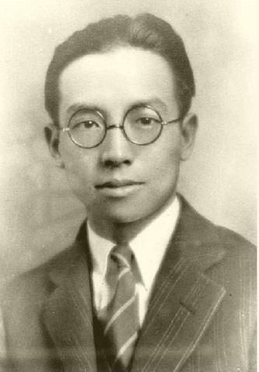
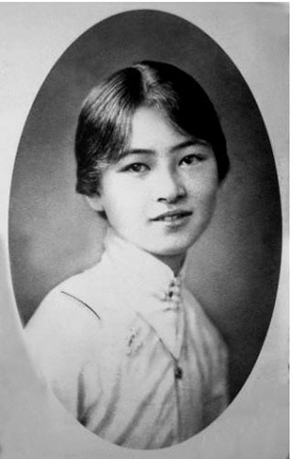
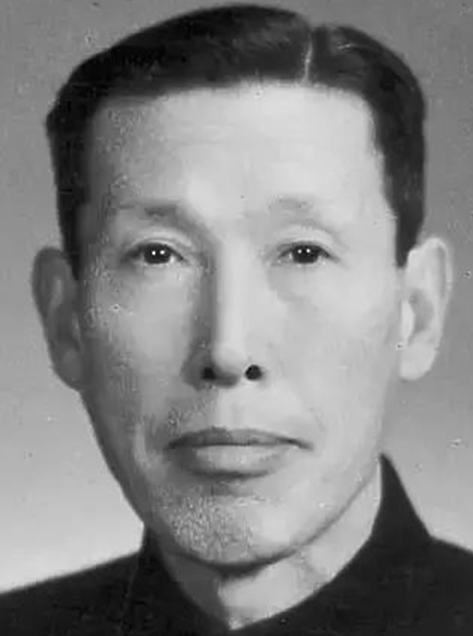
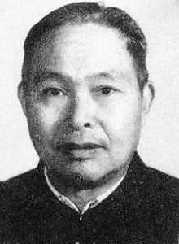
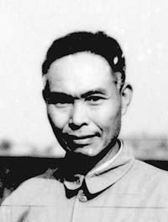
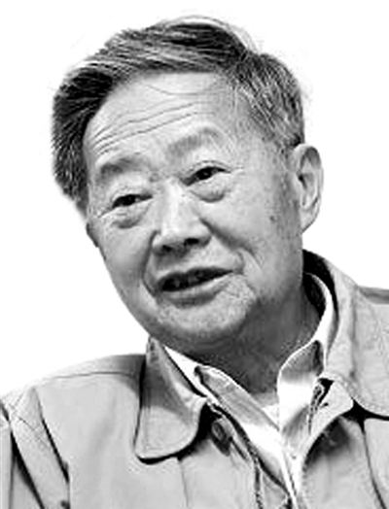
中国营造学社的先驱者们
朱启钤 梁思成 林徽音 刘敦桢 陈明达 莫宗江 罗哲文

Slide 11
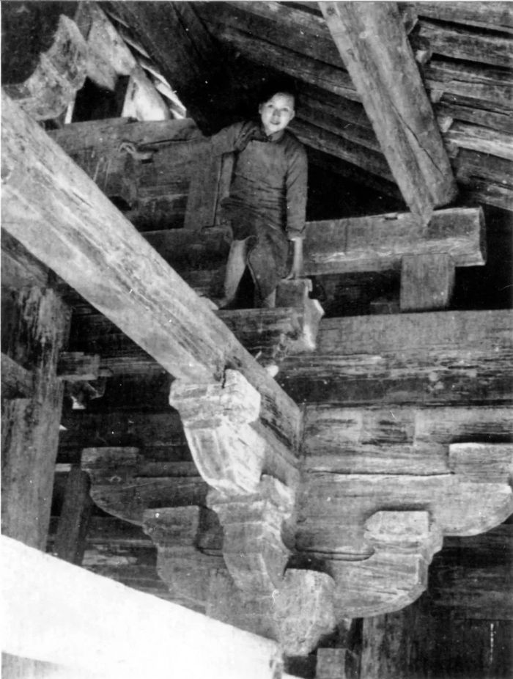
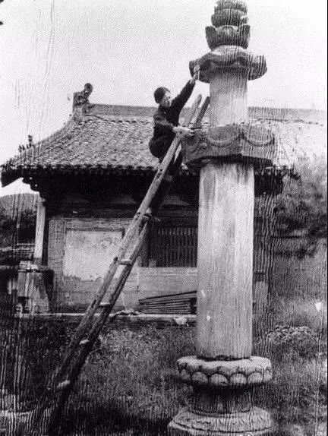
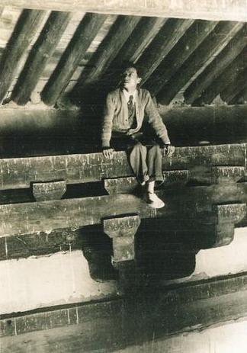
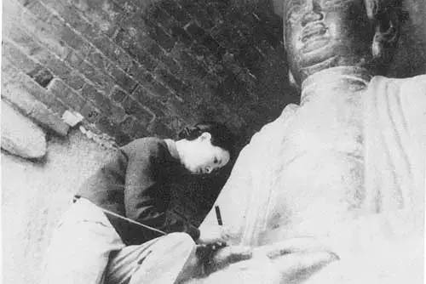
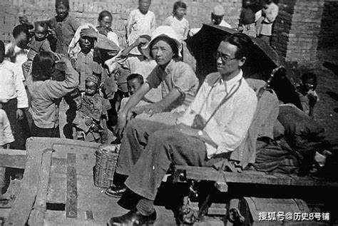
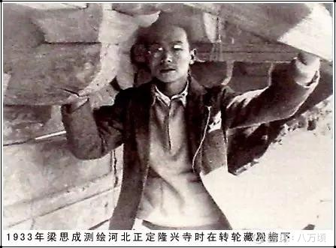
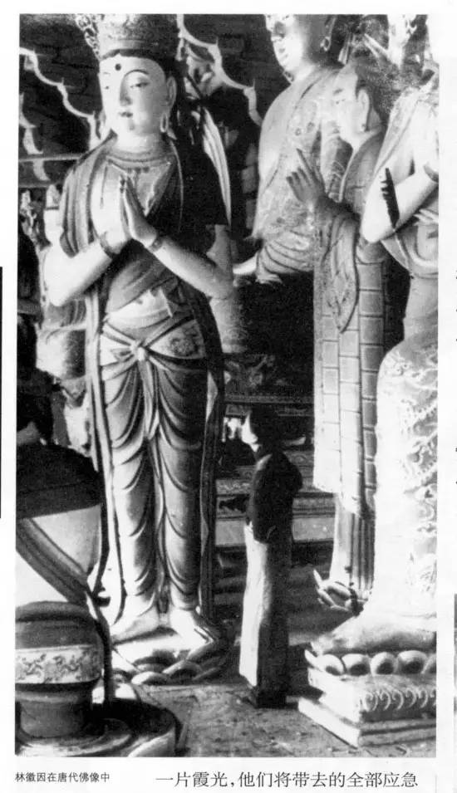
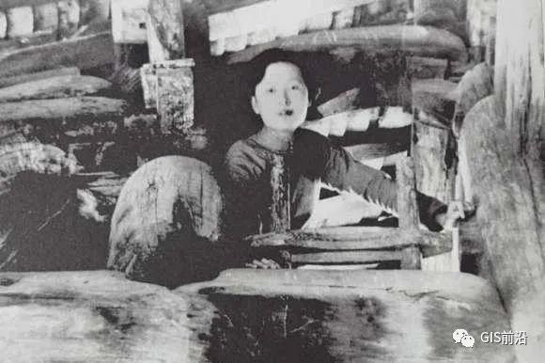
中国营造学社的野外考察

Slide 12
林徽音（1904-1955）是著名建筑师和建筑史学家。 林和丈夫为了调查测绘古建筑，走南闯北，风餐露宿，攀檐走壁，对中国的建筑体系做了系统性的总结。文学只是她的业余爱好。 林和丈夫抗战期间撤退到大后方，颠沛流离，长期卧病在床。很多文章和影视作品对林的描述多有舍本逐末、误导大众之嫌。

Slide 13
中国营造学社简史
时间 | 大事记
1930年2月 | 中国 营造学社正式成立。是年，《中国营造学社汇刊》创刊。
1931年 | 学社设文献和法式两部，前者重资料收集，后者重事物测量和法式整理。
1932年春 | 梁思成首次赴蓟县调查独乐寺。建于辽代的独乐寺，上承唐代遗风，下起宋式营造，是研究中国建筑发展和《营造法式》的宝贵资料。
1933年 | 调查山西大同应县及河北正定赵县等古建筑，发现多处宋辽金时期的古建，包括应县佛宫寺木塔和赵州桥。
1934年 | 调查山西河北多处古建。同时，应浙江建设厅之邀，计划杭州六和塔的修建计划，并调查浙江古建。
1935年春 | 故宫文物整理委员会聘请学社为技术顾问，学社得以修葺北平许多古建。又筹划了山东曲阜孔庙重修计划，同年还调查了河北河南苏州北平等多处古建。
1936 | 调查河北，山东，山西，陕西等多处古建。同年，日寇侵华在即，学社同志将在华北地区的古建筑测毕，为中国古建筑遗产留下尽可能多的宝贵资料。
1937年 | 继续在河北，河南，山东，山西，山西等地开展调查。其中，山西的五台山佛光寺大殿被确认为唐代建筑，其发现意义重大。
1938年2月 | 学社临时迁往昆明。10月，对昆明古建进行考察。11月赴滇西北部进行考察。
1939年9月 | 开始计划已久的川康地区调查，调查古建包括汉阙，崖墓，摩崖石刻，乐山大佛等。这是学社同仁最后一次野外考察。
1940年冬 | 随中央研究历史语言研究所迁往四川南溪县李庄。
1941年以后 | 学社无力组织野外考察，集中精力整理资料，其中梁思成编写了《中国建筑史》和《图像与中国建筑史》。
1944年 | 梁思成率罗哲文编写《战时文物建筑保护目录》，使许多古建幸免于难。
1945年抗战胜利 | 学社经费来源已经枯竭。教育部建议将学社与中央研究院史语所或中央博物馆合并。梁思成遂决定到清华大学创办建筑系，刘致平，莫宗江，罗哲文也随梁思成到清华大学。

Slide 14
木结构

Slide 15
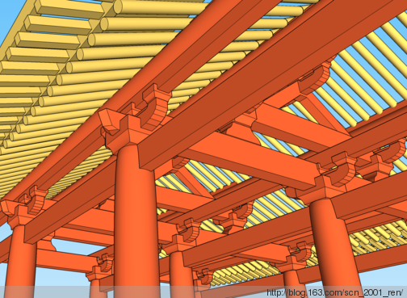
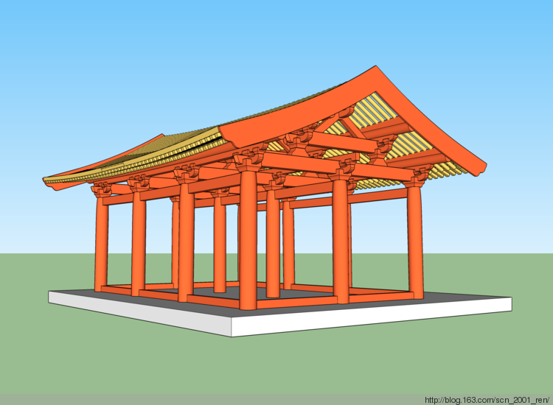
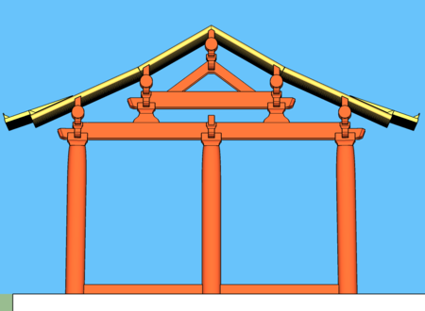
东亚传统建筑以木框架结构为主

Slide 16
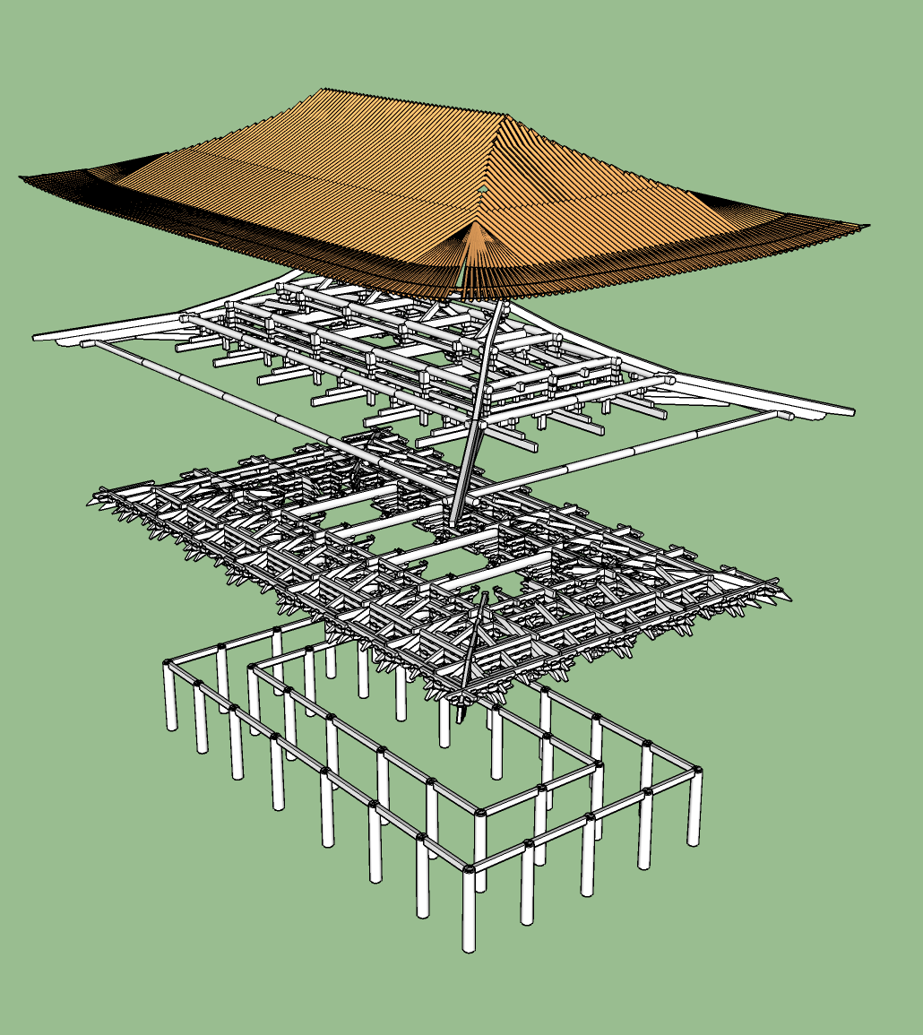
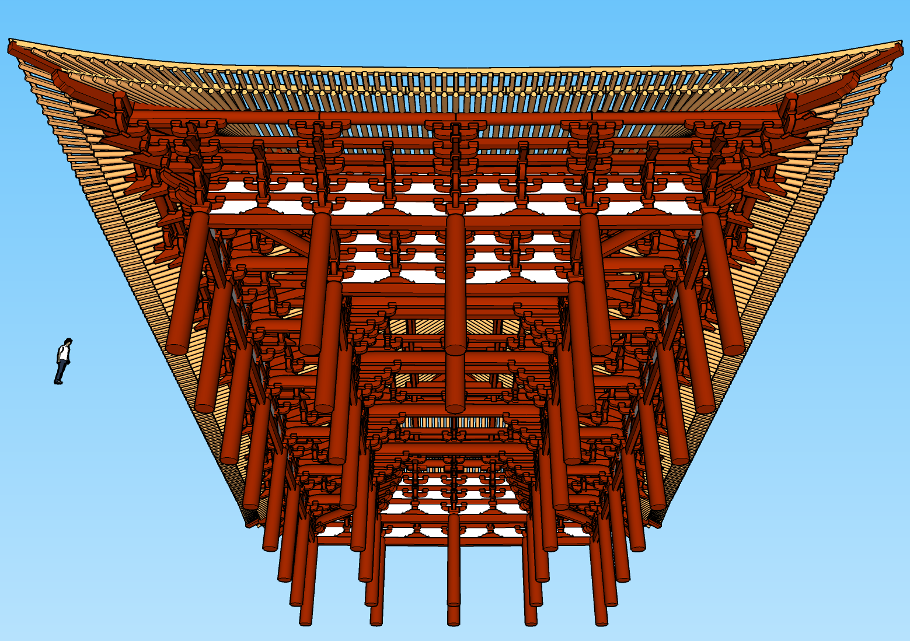
唐宋建筑的分层结构示意：唐代庑殿式建筑

Slide 17
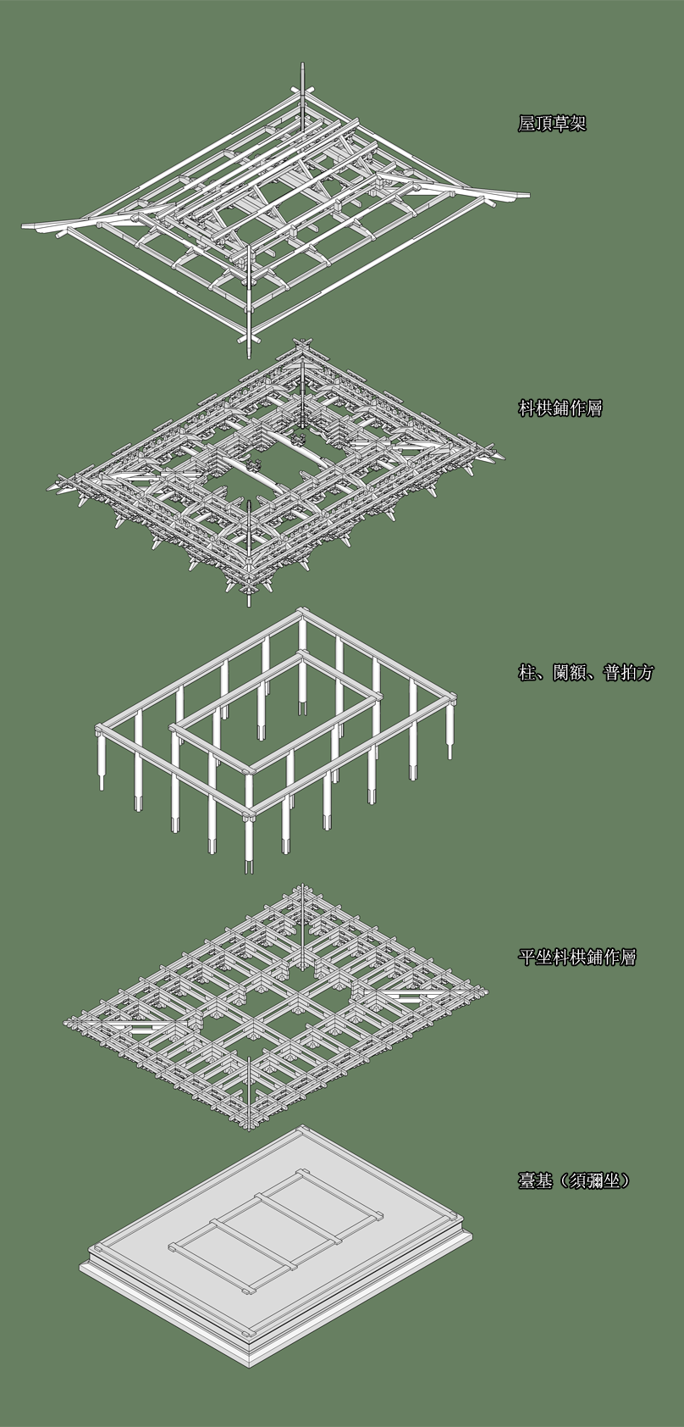
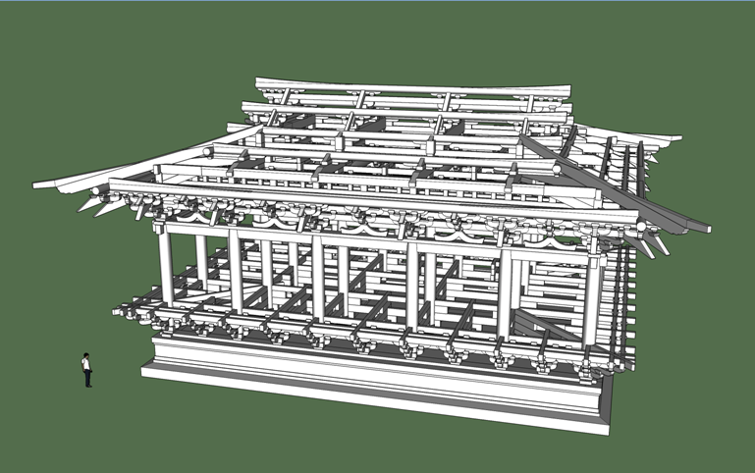
唐宋建筑的分层结构举例：平坐建筑

Slide 18
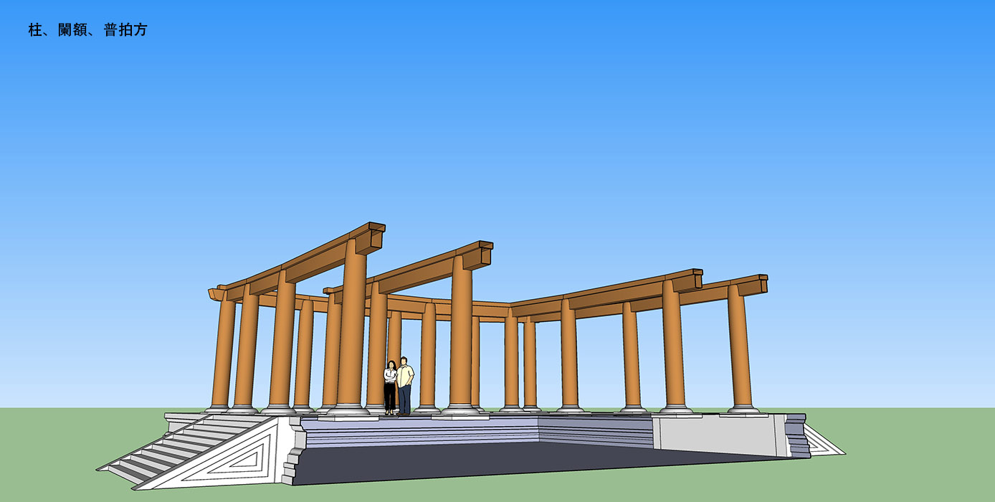
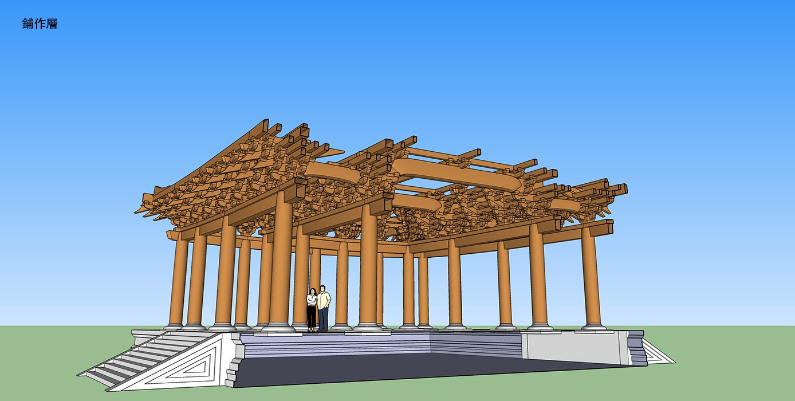
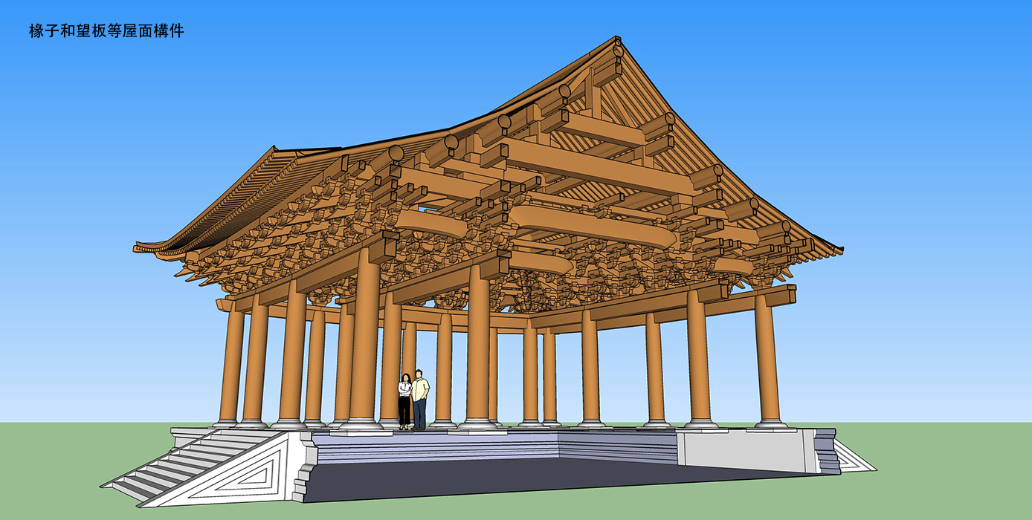
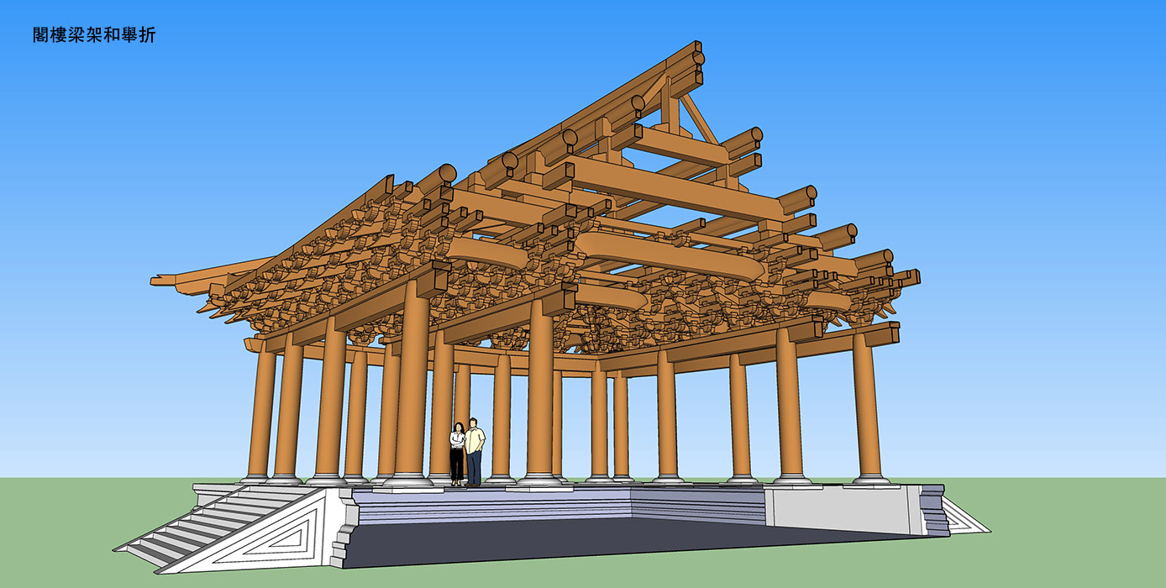
唐宋建筑的分层结构示意（宋式）

Slide 19
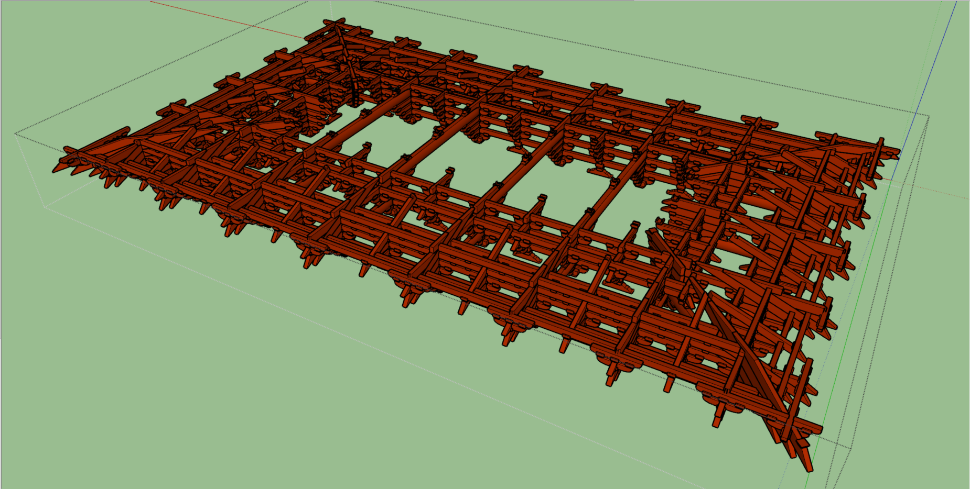
唐宋建筑的分层结构——铺作层

Slide 20
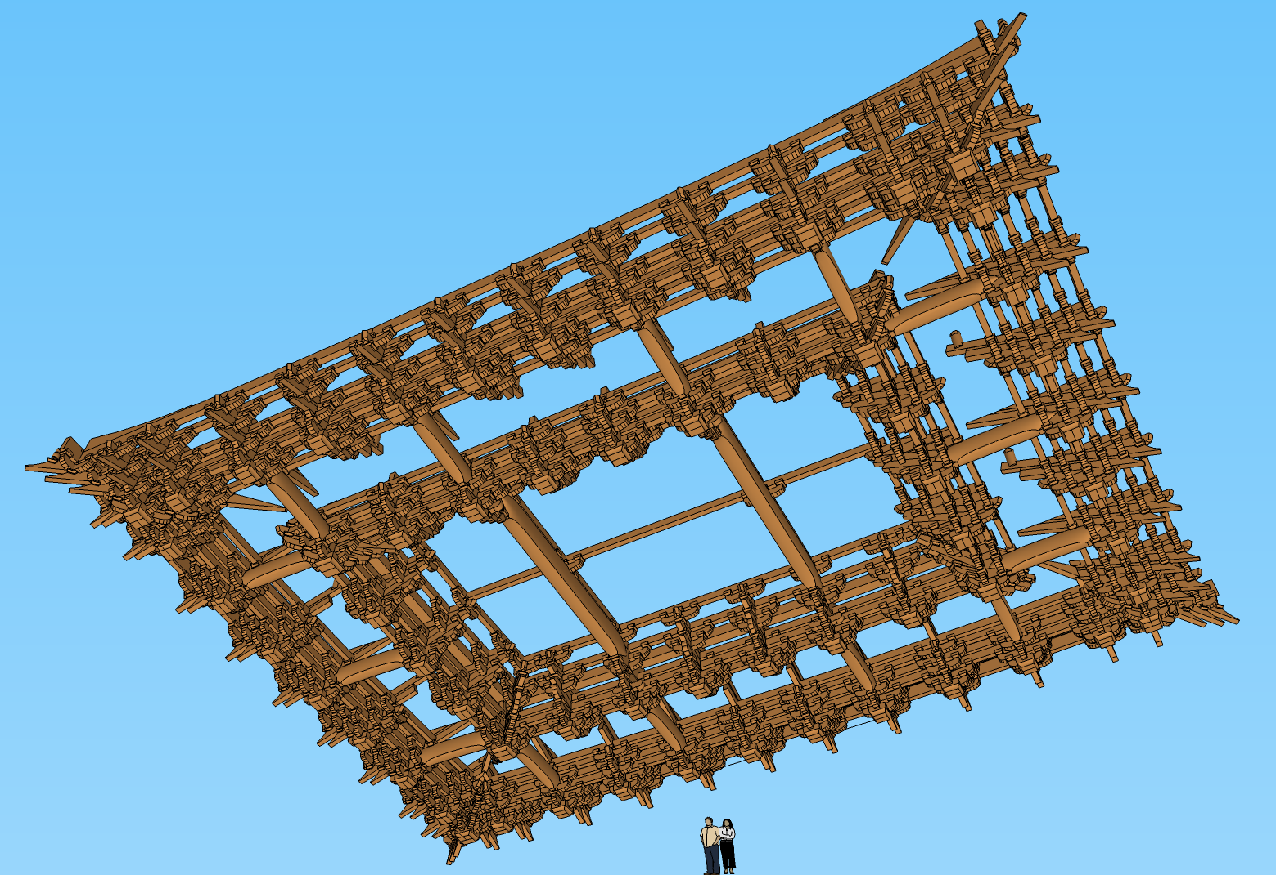
唐宋建筑的分层结构——铺作层

Slide 21
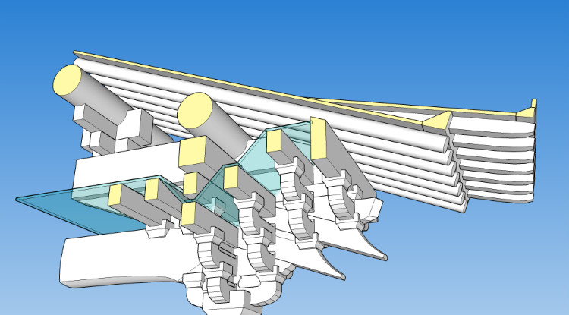
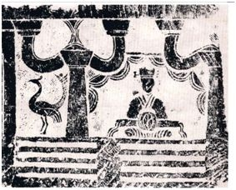
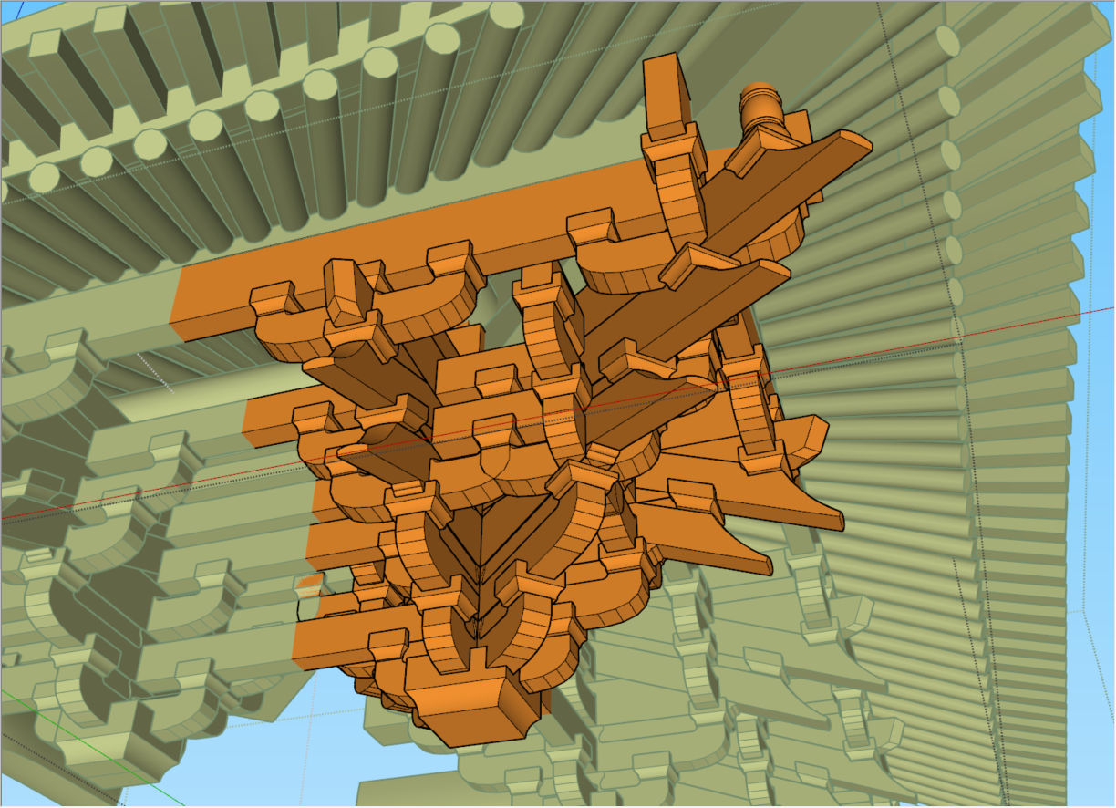
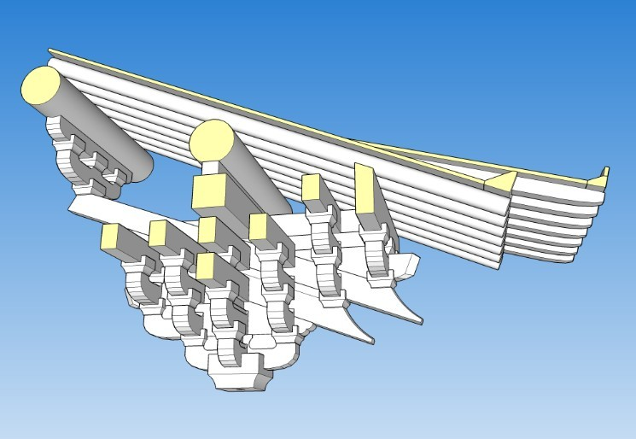
枓栱
营造法式柱头六铺作
营造法式转角七铺作
营造法式补间六铺作

Slide 22
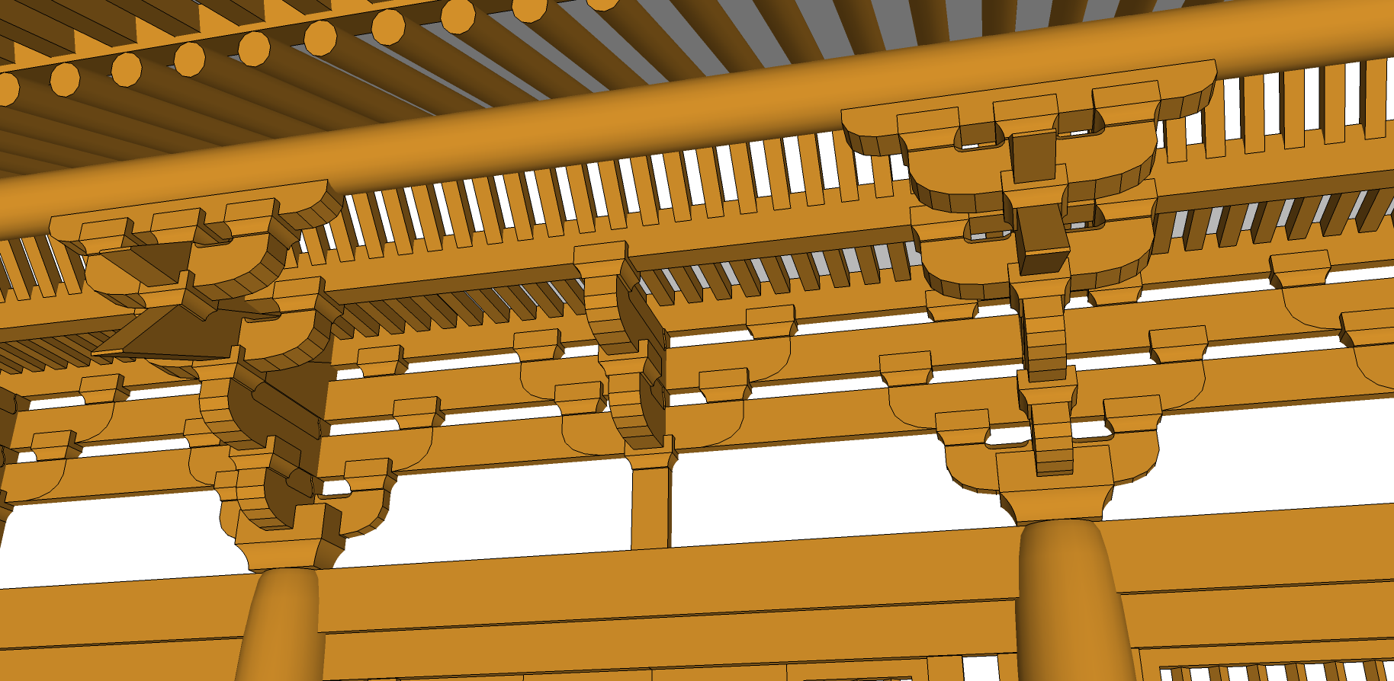
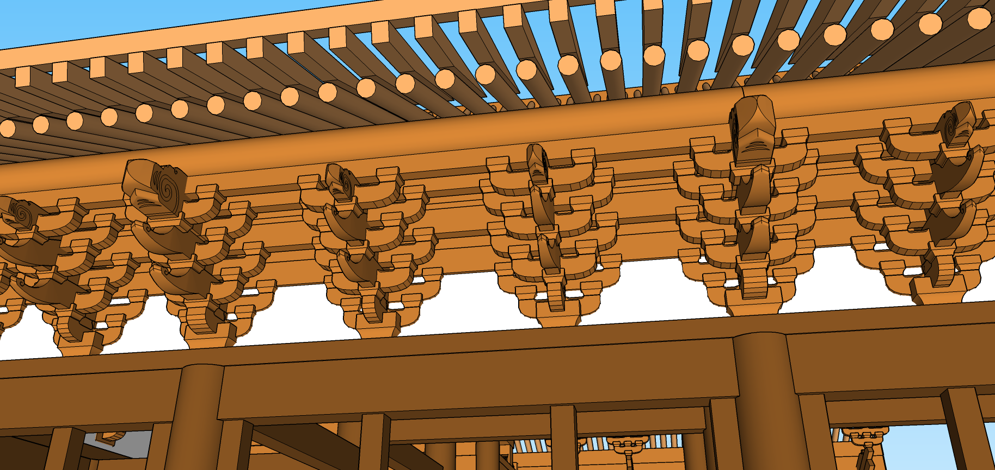
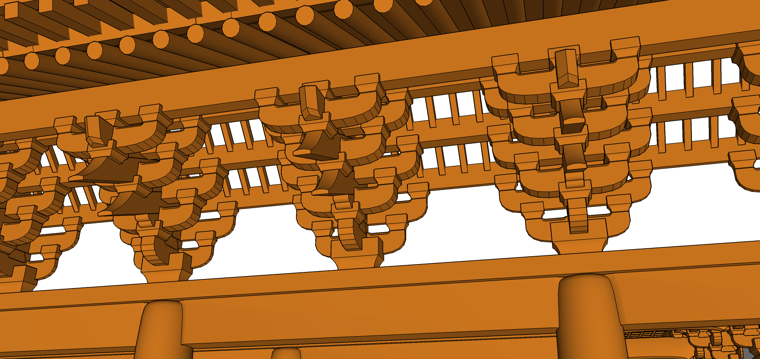
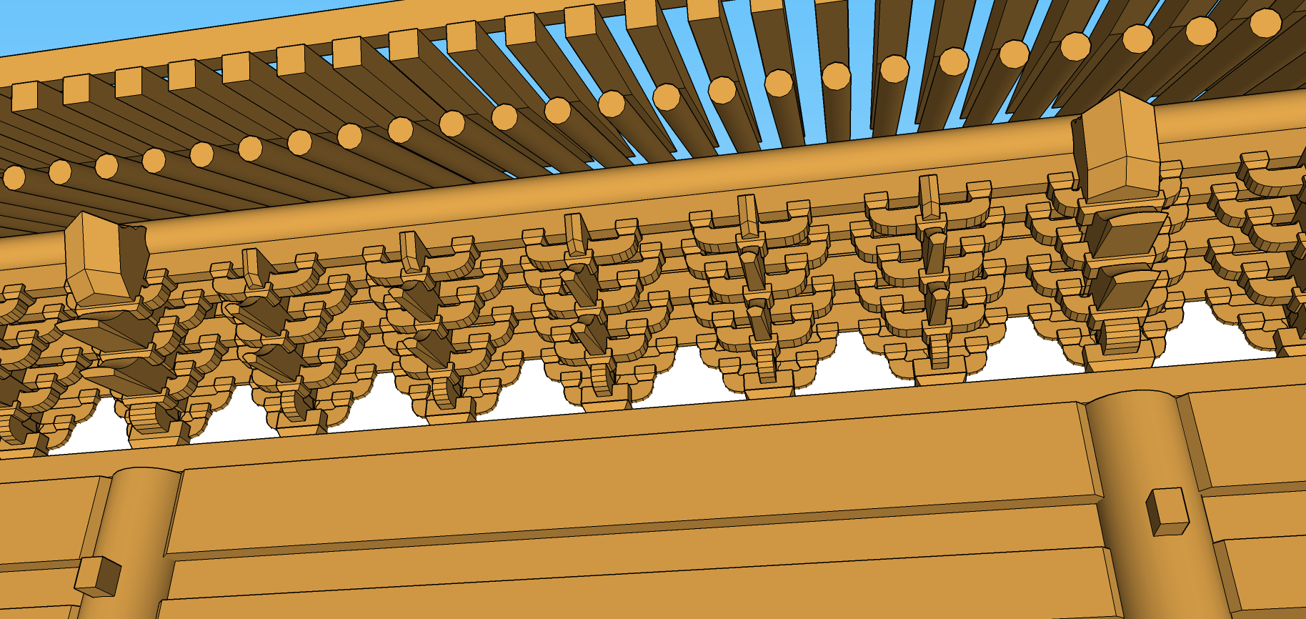
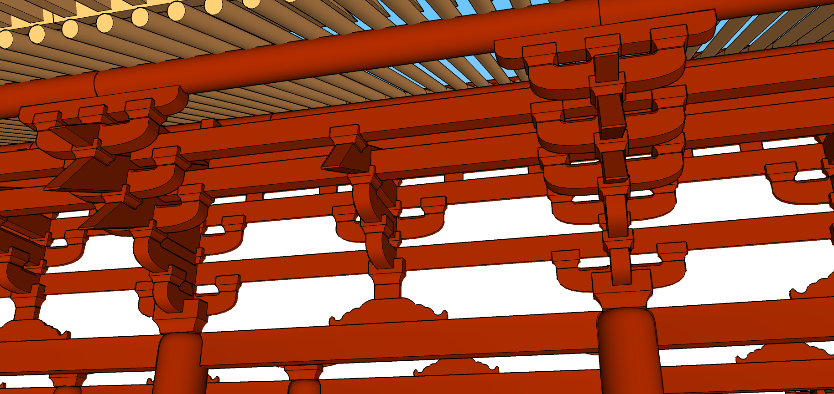
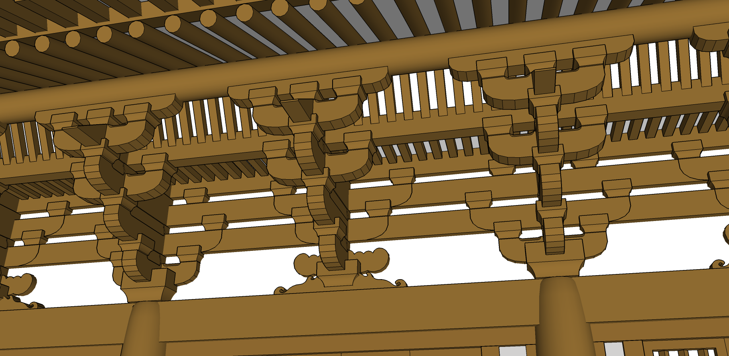
不同风格的斗栱

Slide 23
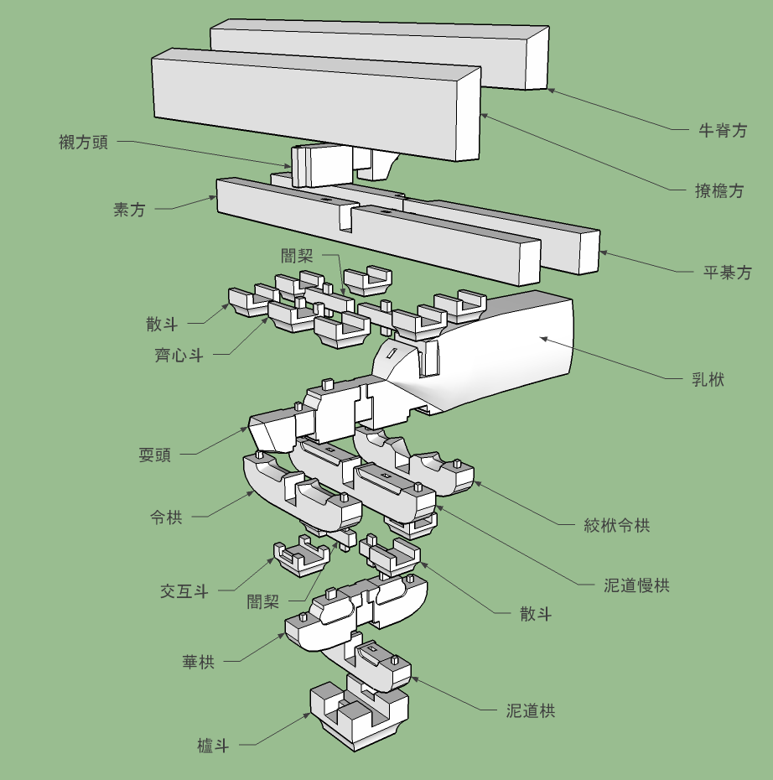
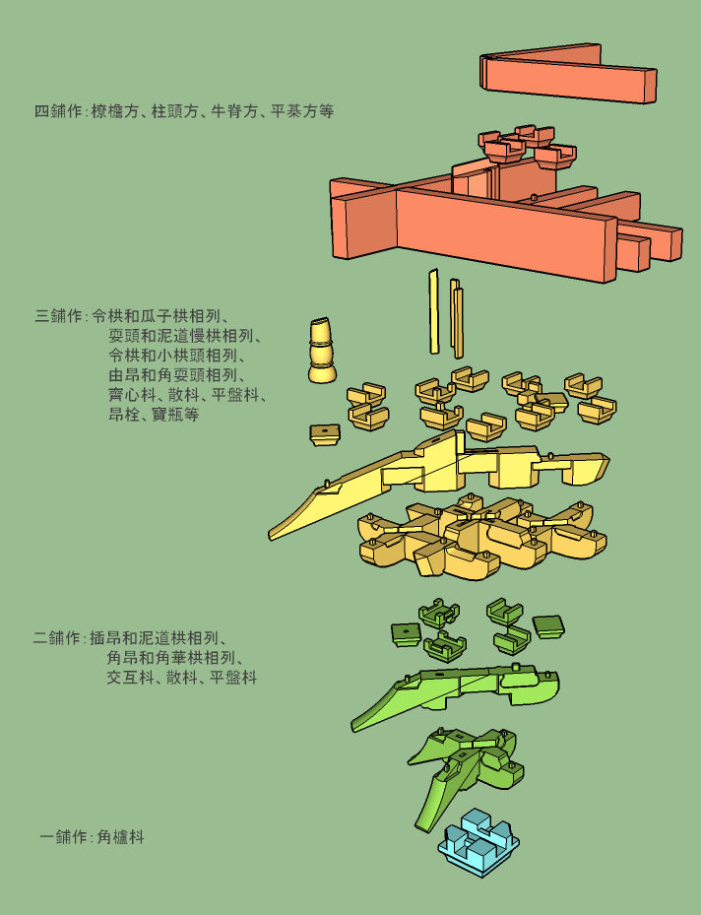
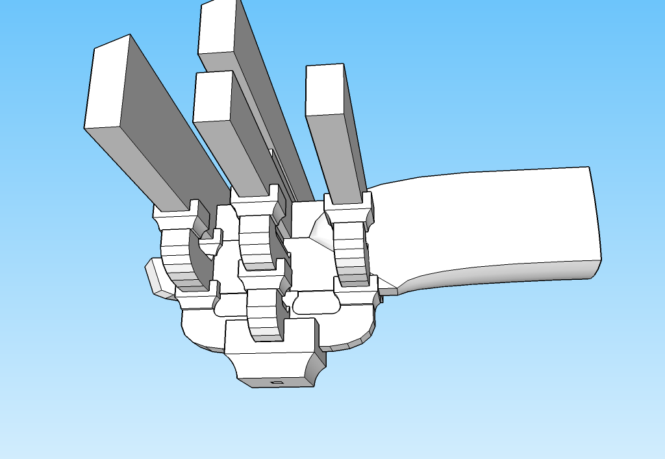
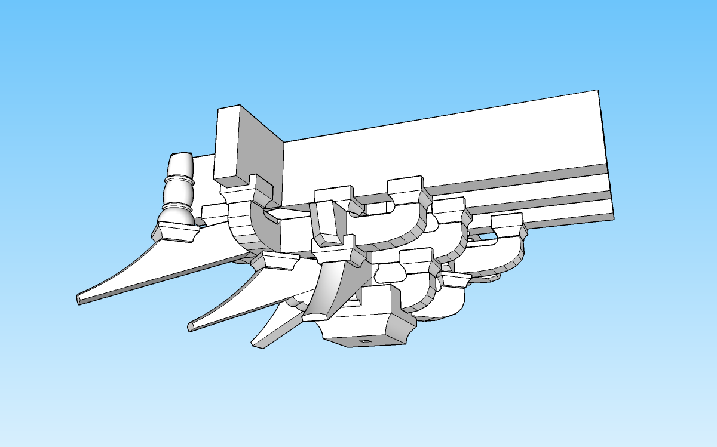
斗栱的拼装

Slide 24
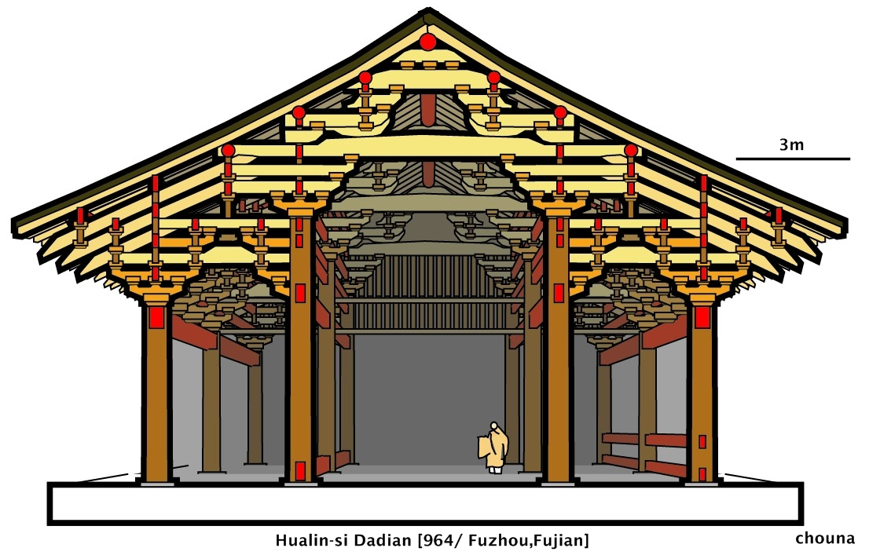
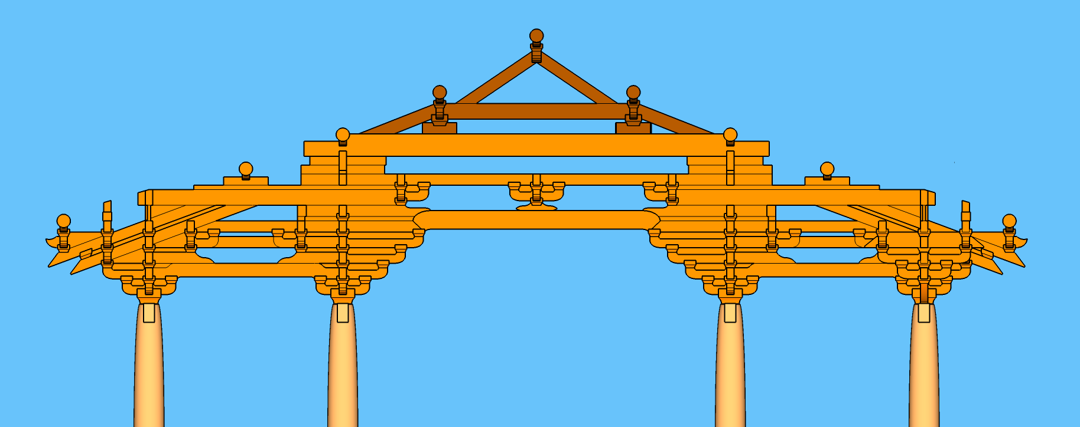
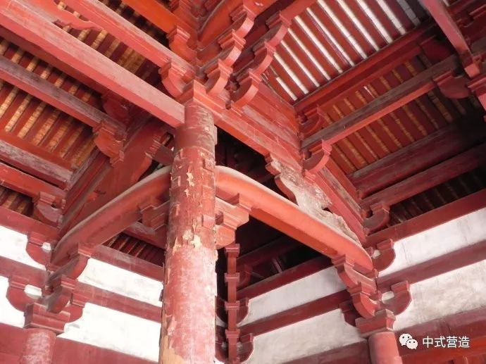
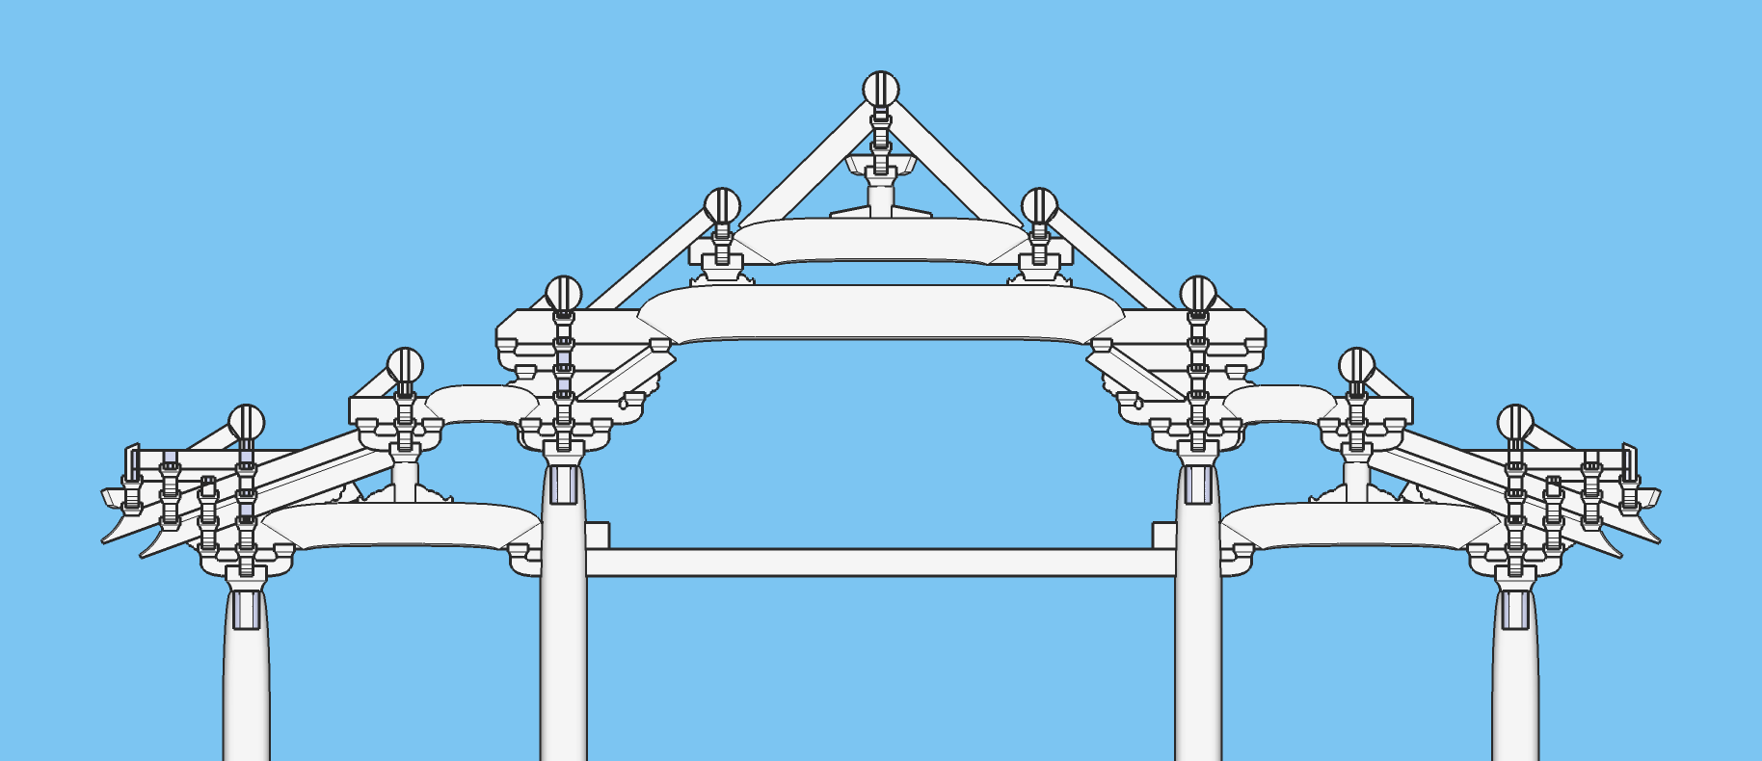
唐宋建筑的斗栱融合于木构架
图片来源：https://chounamoul.exblog.jp/
华林寺大殿（福州）

Slide 25


古建筑的材份制：材和栔

Slide 26



翼角

Slide 27
木结构的蜕变： 宋代以后，斗栱不断缩小，逐渐失去结构的意义，最后沦为装饰物。

Slide 28



唐式
梁思成：《图像》中国建筑史
清式

Slide 29

斗栱最终沦为装饰性构件
清式八架椽屋
明代和清代的官式建筑的斗栱已经不具备关键结构作用

Slide 30
古建筑的地域差异

Slide 31


官式建筑和地方建筑
图片来源：https://chounamoul.exblog.jp/
故宫太和殿
真如寺大殿（上海）

Slide 32


中国建筑和日本建筑
图片来源：https://chounamoul.exblog.jp/
佛光寺东大殿（山西）
兴福寺东金堂（日本）

Slide 33
我的古建筑作品

Slide 34


上海财神庙财神殿（设计者：盛春楠，上海创物设计）
设计单位：上海创物建筑设计有限公司

Slide 35
我朋友古建筑作品

Slide 36


江阴神华寺大雄宝殿（设计者：程平，苏州合易设计）

Slide 37
古建筑的复原

Slide 38

唐代建筑彩画复原（作者：鸱甍méng子）

Slide 39

唐兴庆宫复原（作者：鸱甍子）

Slide 40

唐兴庆宫复原（作者：鸱甍子）

Slide 41
古建筑的数字化： 工具开发、点云扫描、BIM

Slide 42


古建筑转角的参数化构件（作者：盛春楠）

Slide 43


古建筑转角的参数化构件（作者：盛春楠）

Slide 44



古建筑转角的参数化构件（作者：盛春楠）

Slide 45

草图大师的古建筑插件（作者：鸱甍子）

Slide 46




古建筑的三维点云扫描（作者：曹闵，北京通感科技）

Slide 47

古建筑的集成数字化设计（作者：曹闵，北京建工）
不是效果图！

Slide 48


古建筑的集成数字化设计（作者：曹闵，北京建工）
不是效果图！

Slide 49

古建筑的集成数字化设计（作者：曹闵，北京建工）
不是效果图！

Slide 50
学习古建筑需要读哪些书？

Slide 51
古建筑书单
营造法式（李戒，北宋）
图像中国建筑史（梁思成）
营造法式注释（梁思成）
清式营造则例（梁思成主编）
营造法原（姚承祖）
营造法原诠释（祝纪楠）
斗栱（上、下）（潘德华）
中国古建筑木作营造技术（马丙坚）
营造法式辞解（陈明达）
应县木塔（陈明达）
蓟县独乐寺（陈明达）
义县奉国寺（天津大学）
中国古代建筑史（刘敦桢）
中国古代建筑史（6册）
唐风建筑营造（李百进）

Slide 52
走南闯北去看古建筑

Slide 53
走南闯北去看古建筑（未全部列出）
佛光寺东大殿、文殊殿（唐，山西五台）
应县木塔（辽，山西应县）
晋祠圣母殿（宋，山西太原）
善化寺大雄宝殿、三圣殿、天王殿（辽、金，山西大同）
华严寺大雄宝殿、薄伽教藏殿（辽、金，山西大同）
永乐宫三清殿（元，山西芮城）
奉国寺大雄宝殿（辽，辽宁义县）
独乐寺观音阁、山门（辽，天津蓟县）
隆兴寺摩尼殿、轮转藏殿（宋，河北正定）
临济寺澄灵塔（宋，河北正定）
少林寺初祖庵大殿（宋，河南登封）
玄妙观三清殿（宋，江苏苏州）
真如寺大殿（元，上海）
保国寺大殿（宋，浙江宁波）
华林寺大殿（五代，福建福州）
开元寺双塔（宋，福建泉州）
元妙观三清殿（宋，福建莆田）
梅庵大雄宝殿（宋，广东肇庆）

Slide 54
优秀的近、现代仿古建筑（未全部列出）
旧上海市政府（上海杨浦区）
旧上海市图书馆（上海杨浦区）
旧上海市博物馆（上海杨浦区）
江湾体育场（上海杨浦区）
中国银行大厦（上海外滩）
位于日本、中国台湾和中国东北的“帝冠”式建筑
南京中山陵（南京）
南京博物院（南京）
华严寺扩建工程（山门、普光明殿、佛塔等，山西大同）
雪窦寺大雄宝殿（浙江宁波）
隆兴寺大悲阁复原（河北正定）
阳和楼复原（河北正定）
志莲净苑建筑群（香港）
宝山寺建筑群（上海宝山区）
静安寺建筑群（上海静安区）

Slide 55
Q & A

